Slide 1
Основы безопасности жизнедеятельности

Slide 2
Введение
Современный человек живёт в мире опасностей – природных, технических, антропогенных, экологических, социальных и других. Несмотря на пред-
принимаемые человечеством усилия, количество аварий и катастроф растет, и
они приобретают всё более тяжёлые последствия. Это обусловлено тем, что с
развитием техники опасность растет быстрее, чем способность человека противостоять ей, возрастает цена ошибки. К тому же человек склонен привыкать к опасности и начинает пренебрегать ею.
Неудивительно, что в XX веке возникла наука о безопасности жизнедеятельности.

Slide 3
Определения
Безопасность жизнедеятельности – наука о нормированном, комфортном и безопасном взаимодействии человека со средой обитания.
Безопасность жизнедеятельности – это наука о сохранении здоровья и безопасности человека в среде обитания, призванная выявить и идентифицировать опасные и вредные факторы, разрабатывать методы и средства защиты человека от их негативного воздействия, вырабатывать меры по ликвидации последствий чрезвычайных ситуаций мирного и военного времени.

Slide 4
Основная цель безопасности жизнедеятельности
Основная цель безопасности жизнедеятельности как науки – защита человека в техносфере от негативных воздействий антропогенного и естественного происхождения и достижения комфортных условий жизнедеятельности.
Средством достижения этих целей является реализация обществом знаний и умений, направленных на уменьшение в техносфере физических, химических, биологических и иных негативных воздействий до допустимых значений.

Slide 5
Задачи безопасности жизнедеятельности
Научные задачи безопасности жизнедеятельности сводятся к идентификации опасных и вредных факторов (распознавание и их количественная оценка), генерируемых элементами среды обитания (технические средства, технологические процессы, природные явления), разработке и реализации новых методов защиты, моделированию и прогнозированию чрезвычайных ситуаций.
Практические задачи включают выбор принципов защиты, рациональное использование средств защиты человека и природной среды от негативного воздействия техногенных источников и стихийных явлений.

Slide 6
Предмет изучения безопасности жизнедеятельности
Предметом изучения безопасности жизнедеятельности
является общая система «человек — среда обитания». Состояние системы «человек — среда обитания» может быть различным: «человек — машина — биосфера», «человек — производственная среда», «человек — социальная среда», «человек — бытовая среда» и т. п.
Во всех вариантах системы «человек — среда обитания» постоянным
компонентом является человек, а среда обитания определяется его выбором.
Универсальным свойством взаимодействия человека со средой обитания является опасность.

Slide 7
Определения
Опасность – это свойство, характеризующее состояние системы «человек – среда обитания», при котором возможна реализация явлений и процессов, способных поражать людей, наносить материальный ущерб, разрушительно действовать на окружающую человека среду.
Опасность хранят все системы, имеющие энергию, химически или биологически активные компоненты, а также характеристики, не соответствующие условиям жизнедеятельности человека.

Slide 8
Определения
Опасность может быть:
природная – это опасность, связанная с воздействием на объект природных факторов, которые могут привести к аварии;
антропогенная – это опасность, исходящая от людей, вызванная их непреднамеренными действиями, бездействием или злонамеренными действиями;
техногенная – это опасность, которая возникает в процессе функционирования технических объектов;
опасность территории – состояние территории, характеризующаяся наличием источников природной и техногенной опасности.

Slide 9
Определения
Безопасность — это такие условия, в которых находится сложная система, когда действие внешних и внутренних факторов не влечет действий, считающихся отрицательными по отношению к данной сложной системе в соответствии с существующими на данном этапе потребностями, знаниями и представлениями.
Деятельность — специфическая человеческая форма активного отношения к окружающему миру, содержание которой составляет его целесообразное изменение и преобразование. Всякая деятельность включает цель, средство, результат и сам процесс деятельности.

Slide 10
Определения
Идентификация опасности — распознавание и параметрическое описание опасностей в поле их действия.
Риск опасности — количественная оценка опасности. Определяется как частота или вероятность возникновения одного события при наступлении другого.
Ущерб здоровью — это заболевание, травмирование, следствием которого может стать летальный исход, инвалидность и т.п.
Гомосфера — пространство (рабочая зона), где находится человек в процессе рассматриваемой деятельности.
Ноксосфера — пространство, в котором постоянно существуют или периодически возникают опасности. определяться и другими удобными способами.

Slide 11
Структура безопасности жизнедеятельности
Безопасность жизнедеятельности
Глобальная или международная
Региональная
Национальная
Бытовая
Безопасность животного и растительного мира

Slide 12
Аксиомы безопасности жизнедеятельности
Всякая деятельность (бездеятельность) потенциально опасна.
2. Для каждого вида деятельности существуют комфортные условия, способствующие ее максимальной эффективности.
3. Все естественные процессы, антропогенная деятельность и объекты деятельности обладают склонностью к спонтанной потере устойчивости или к длительному негативному воздействию на человека и среду его обитания, т.е. обладают остаточным риском.

Slide 13
Аксиомы безопасности жизнедеятельности
4. Остаточный риск является первопричиной потенциальных негативных воздействий на человека и биосферу.
5. Безопасность реальна, если негативные воздействия на человека не превышают предельно-допустимых значений с учетом их комплексного воздействия.
6. Экологичность реальна, если негативные воздействия на биосферу не превышают предельно-допустимых значений с учетом их комплексного воздействия.

Slide 14
Аксиомы безопасности жизнедеятельности
7. Допустимые значения техногенных негативных воздействий обеспечивается соблюдением требований экологичности и безопасности к техническим системам, технологиям, а также применениям систем экобиозащиты (экобиозащитной техники).
8. Системы экобиозащиты на технических объектах и в технологических процессах обладают приоритетом ввода в эксплуатацию и средствами контроля режима работы.

Slide 15
Органы, осуществляющие безопасность жизнедеятельности
Министерство РФ по делам гражданской обороны, чрезвычайным ситуациям и ликвидации последствий стихийных бедствий;
Министерство обороны РФ;
Федеральная служба безопасности РФ;
Министерство внутренних дел РФ;
Министерство труда и социального развития РФ;
Министерство здравоохранения РФ;
Государственный комитет РФ по охране окружающей среды;
Государственный таможенный комитет РФ;
Федеральная пограничная служба РФ.

Slide 16
Нормативные документы и правовые акты
Правовое обеспечение безопасности жизнедеятельности представляет собой совокупность законов и различных нормативных правовых актов федеральных органов государственной власти РФ и органов государственной власти субъектов РФ.
Нормативный акт – это документ правотворческого органа, в котором содержатся правовые нормы, т.е. общеобязательные, исходящие от государства, правила поведения.

Slide 17
Нормативные документы и правовые акты
Правовой основой законодательства в области обеспечения безопасности жизнедеятельности является основной закон государства – Конституция Российской Федерации. Все остальные законы и иные правовые акты, принимаемые в Российской Федерации, не должны ей противоречить.
Гарантом Конституции РФ является Президент.

Slide 18
Нормативные документы и правовые акты
Другими источниками права в области обеспечения безопасности жизнедеятельности являются:
федеральные законы;
указы Президента РФ;
постановления Правительства РФ;
приказы, директивы, инструкции, наставления и другие нормативные акты министерств, ведомств и их нижестоящих организаций;
правовые акты субъектов РФ и муниципальных образований;
приказы (распоряжения) руководителей учреждений.

Slide 19
Права граждан в области безопасности жизнедеятельности
Граждане Российской Федерации имеют право:
на защиту жизни, здоровья и личного имущества;
на использование средств коллективной и индивидуальной защиты;
быть информированными о риске, которому они могут подвергнуться и о мерах необходимой безопасности;
участвовать в установленном порядке в мероприятиях по предупреждению и ликвидации чрезвычайных ситуаций;
на возмещение ущерба, причиненного их здоровью и имуществу;
на медицинское обслуживание, компенсации и социальные гарантии;
на получение компенсаций и социальных гарантий;
на пенсионное обеспечение.

Slide 20
Обязанности граждан в области безопасности жизнедеятельности
Граждане Российской Федерации обязаны:
соблюдать законы и иные нормативные правовые акты РФ;
соблюдать меры безопасности в быту и повседневной трудовой деятельности;
изучать основные способы защиты населения и территорий от чрезвычайных ситуаций, приемы оказания первой помощи пострадавшим, правила пользования коллективными и индивидуальными средствами защиты, постоянно совершенствовать свои знания и практические навыки в указанной области;

Slide 21
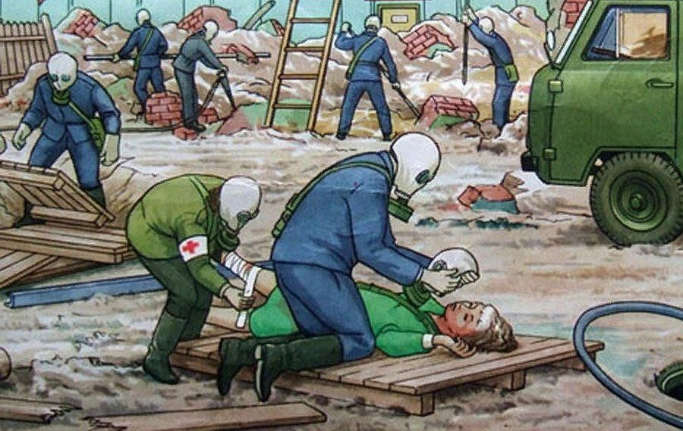
Обязанности граждан в области безопасности жизнедеятельности
Граждане Российской Федерации обязаны:
выполнять установленные правила поведения при угрозе и возникновении чрезвычайных ситуаций;
при необходимости оказывать содействие в проведении аварийно-спасательных и других неотложных работ.

Slide 22
Безопасная образовательная среда
Структурные компоненты безопасной образовательной среды
Физическое окружение (архитектура здания, размер, пространство)
Предметное окружение (материальные условия организации)
Социальное окружение (класс, профессионализм учителей)

Slide 23
Безопасная образовательная среда
Безопасность образовательного учреждения включает виды безопасности
Пожарную
Электрическую
Взрывобезопасность

Slide 24
Безопасная образовательная среда
Принципы обеспечения безопасности в образовательном учреждении:
Гуманность;
Законность;
Демократичность;
Рациональность и экономичность;
Организованность и непрерывность;
Предвидение и учреждения;
Научность и информационная поддержка.

Slide 25
Безопасная образовательная среда
Задачи мероприятий по обеспечению безопасности в образовательном учреждении:
Экономическое, техническое и правовое обеспечение;
Улучшение качества образования;
Раннее выявление причины признаков опасной ситуации;
Обеспечение условий и возможности самозащиты;
Формирование у участников образовательного процесса готовности к противодействию опасности;
Формирование культуры безопасного мышления и поведения участников образовательного процесса.

Slide 26
Вывод
Техногенные и природные чрезвычайные ситуации являются существенными источниками риска для жизнедеятельности населения. Поэтому необходимым условием достижения безопасности жизнедеятельности является компетентность людей в мире опасностей и способах защиты от них.
Это достижимо только в результате обучения и приобретения опыта на всех этапах образования и практической деятельности человека.
Мир опасностей вполне познаваем и у человека есть достаточно средств и способов защиты от связанных с ними угроз.

Slide 27
Спасибо за внимание!

